Slide 1
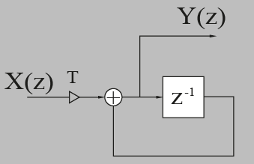
EJERCITACIÓN
3) Diseñar el filtro IIR y procesar una señal $x\left[k\right]=k^{2}$ desde -4s hasta 4s. Fs = 200.
Graficar entrada y salida. ¿Qué función realiza el filtro?
4) Diseñar un filtro pasa altos de dos polos y procesar la señal resultante del punto 2).
Mostrar el diagrama de polos y ceros, la respuesta en frecuencia, y el gráfico temporal
de entrada y salida apilados (entrada, salida notch, salida PA).
Fs = 200Hz; Fc = 5Hz; r = 0,5.

Slide 2
ANÁLISIS DE SISTEMAS LINEALES DISCRETOS E INVARIANTES EN EL TIEMPO
3)
$$y\left[nT\right]=y\left[nT−T\right]+T.x\left[nT\right]$$

Slide 3
ANÁLISIS DE SISTEMAS LINEALES DISCRETOS E INVARIANTES EN EL TIEMPO
3)
$$y\left[nT\right]=y\left[nT−T\right]+T.x\left[nT\right]$$
$$Y\left(z\right)=Y\left(z\right) .z^{−1}+T.X\left(z\right)$$

Slide 4

ANÁLISIS DE SISTEMAS LINEALES DISCRETOS E INVARIANTES EN EL TIEMPO
3)
$$y\left[nT\right]=y\left[nT−T\right]+T.x\left[nT\right]$$
$$Y\left(z\right)=Y\left(z\right) .z^{−1}+T.X\left(z\right)$$
$$H\left(z\right)=\frac{Y\left(z\right)}{X\left(z\right)}=T\left(\frac{1}{1−z^{−1}}\right)$$

Slide 5
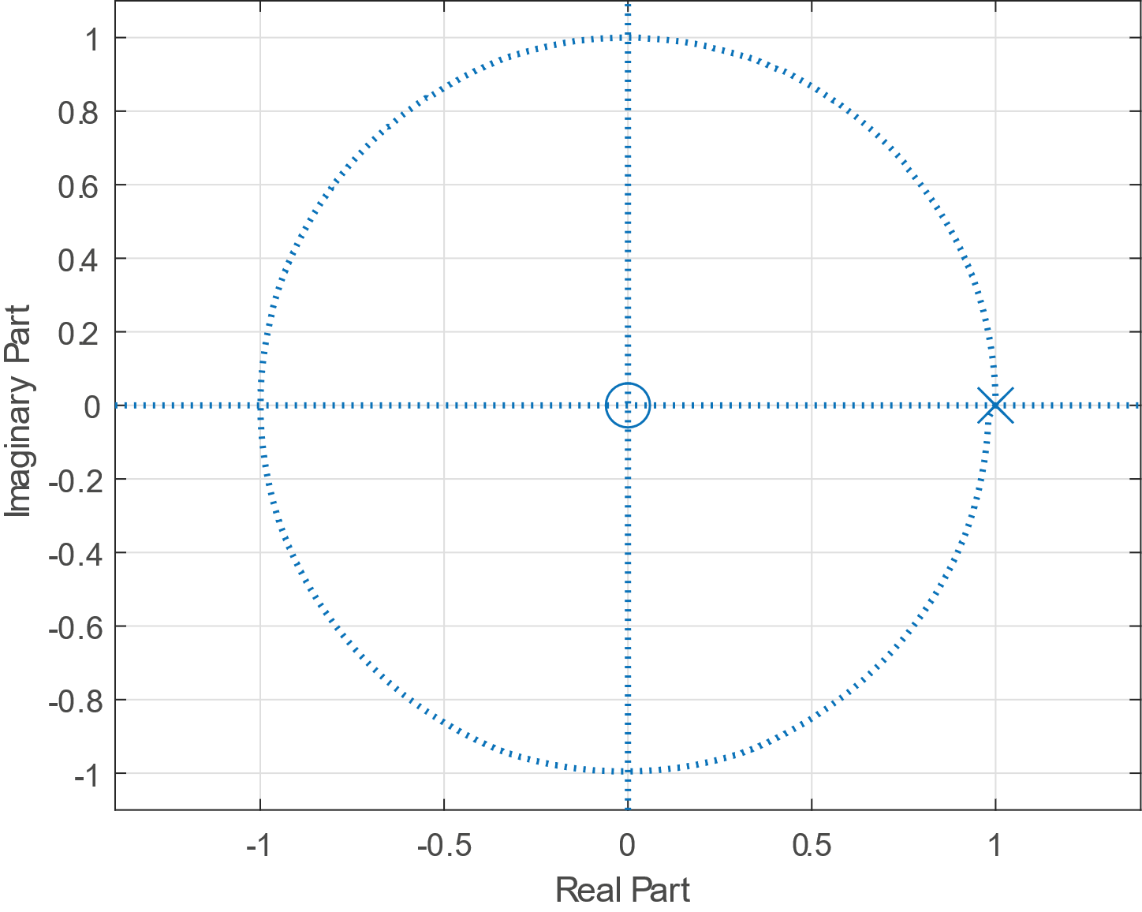

ANÁLISIS DE SISTEMAS LINEALES DISCRETOS E INVARIANTES EN EL TIEMPO
3)
$$y\left[nT\right]=y\left[nT−T\right]+T.x\left[nT\right]$$
$$H\left(z\right)=\frac{Y\left(z\right)}{X\left(z\right)}=T\left(\frac{1}{1−z^{−1}}\right)$$

Slide 6
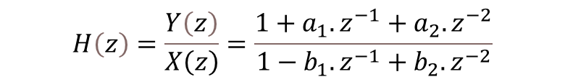
4) Diseño de filtros con dos polos
$$H\left(z\right)=\frac{Y\left(z\right)}{X\left(z\right)}=\frac{1+a_{1}.z^{−1}+a_{2}.z^{−2}}{1−b_{1}.z^{−1}+b_{2}.z^{−2}}$$

Slide 7

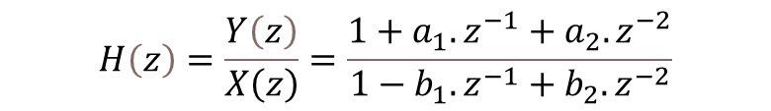

ANÁLISIS DE SISTEMAS LINEALES DISCRETOS E INVARIANTES EN EL TIEMPO
Diseño de filtros con dos polos
Pasa bajos, Pasa altos, Pasa banda, Elimina banda.
$$H\left(z\right)=\frac{Y\left(z\right)}{X\left(z\right)}=\frac{1+a_{1}.z^{−1}+a_{2}.z^{−2}}{1−b_{1}.z^{−1}+b_{2}.z^{−2}}$$
$$z=\frac{{−a}_{1}±\sqrt{{a_{1}}^{2}−4a_{2}}}{2}$$
$$p=\frac{b_{1}±\sqrt{{b_{1}}^{2}−4b_{2}}}{2}$$

Slide 8

ANÁLISIS DE SISTEMAS LINEALES DISCRETOS E INVARIANTES EN EL TIEMPO
Diseño de filtros con dos polos
Fs = 200Hz; Fc = 5Hz; r = 0,5.
$$H\left(z\right)=\frac{Y\left(z\right)}{X\left(z\right)}=\frac{1+a_{1}.z^{−1}+a_{2}.z^{−2}}{1−b_{1}.z^{−1}+b_{2}.z^{−2}}$$

Slide 9
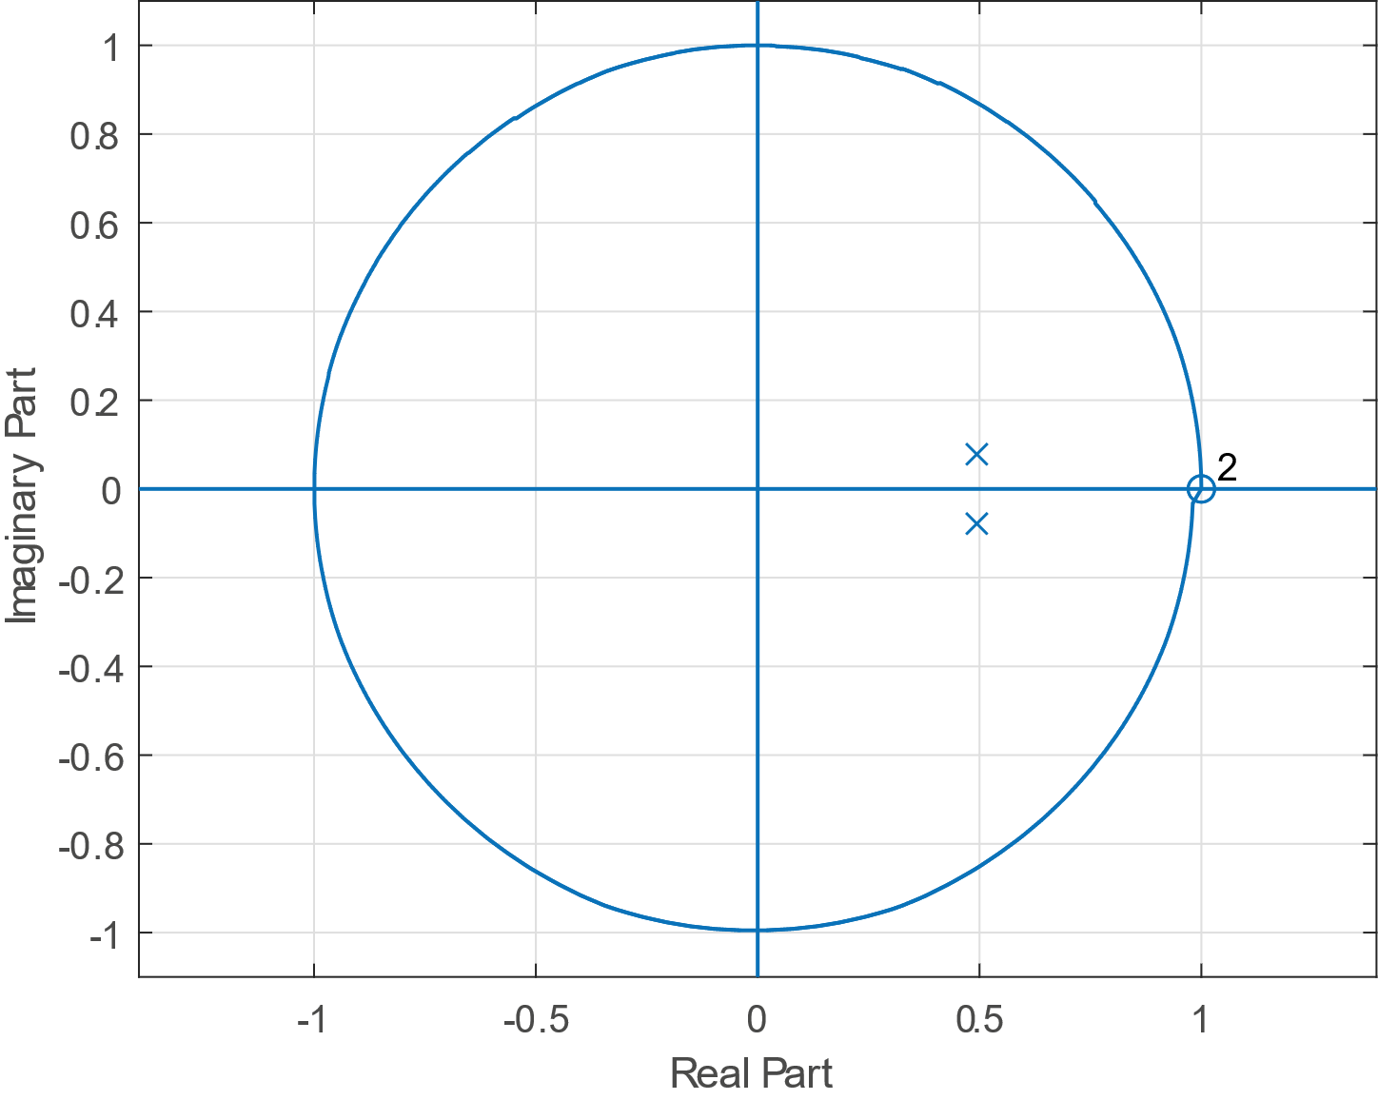

ANÁLISIS DE SISTEMAS LINEALES DISCRETOS E INVARIANTES EN EL TIEMPO
Diseño de filtros con dos polos
Fs = 200Hz; Fc = 5Hz; r = 0,5.
$$H\left(z\right)=\frac{Y\left(z\right)}{X\left(z\right)}=\frac{1+a_{1}.z^{−1}+a_{2}.z^{−2}}{1−b_{1}.z^{−1}+b_{2}.z^{−2}}$$
$$θ=2π\left(\frac{Fc}{Fs}\right)$$
r = 0,5.
$$p_{1}=r.cos\left(θ\right)+jr.sen\left(θ\right)$$
$$p_{2}=r.cos\left(θ\right)−jr.sen\left(θ\right)$$

Slide 10

ANÁLISIS DE SISTEMAS LINEALES DISCRETOS E INVARIANTES EN EL TIEMPO
Diseño de filtros con dos polos
Fs = 200Hz; Fc = 5Hz; r = 0,5.
$$H\left(z\right)=\frac{Y\left(z\right)}{X\left(z\right)}=\frac{1+a_{1}.z^{−1}+a_{2}.z^{−2}}{1−b_{1}.z^{−1}+b_{2}.z^{−2}}$$
$$p_{1}=r.cos\left(θ\right)+jr.sen\left(θ\right)$$
$$p_{2}=r.cos\left(θ\right)−jr.sen\left(θ\right)$$
$$b_{2}=r^{2}$$
$$b_{1}=2rcos\left(θ\right)$$

Slide 11
ANÁLISIS DE SISTEMAS LINEALES DISCRETOS E INVARIANTES EN EL TIEMPO
Diseño de filtros con dos polos
Fs = 200Hz; Fc = 5Hz; r = 0,5.
$$H\left(z\right)=\frac{Y\left(z\right)}{X\left(z\right)}=\frac{1+a_{1}.z^{−1}+a_{2}.z^{−2}}{1−b_{1}.z^{−1}+b_{2}.z^{−2}}$$
$$p_{1}=r.cos\left(θ\right)+jr.sen\left(θ\right)$$
$$p_{2}=r.cos\left(θ\right)−jr.sen\left(θ\right)$$
$$\left(z−p_{1}\right).\left(z−p_{2}\right)=z^{2}−p_{1}z−p_{2}z+p_{1}p_{2}$$
$$=z^{2}−\left(p_{1}+p_{2}\right)z+p_{1}p_{2}$$
$$→1−\left(p_{1}+p_{2}\right)z^{−1}+p_{1}p_{2}z^{−2}$$
$$b_{1}=2rcos\left(θ\right)$$
$$b_{2}=r^{2}$$

Slide 12
ANÁLISIS DE SISTEMAS LINEALES DISCRETOS E INVARIANTES EN EL TIEMPO
Diseño de filtros con dos polos
Fs = 200Hz; Fc = 5Hz; r = 0,5.
$$H\left(z\right)=\frac{Y\left(z\right)}{X\left(z\right)}=\frac{1+a_{1}.z^{−1}+a_{2}.z^{−2}}{1−b_{1}.z^{−1}+b_{2}.z^{−2}}$$
$$z_{1}=1$$
$$z_{2}=1$$
$${\left(z−z_{1}\right)}^{2}=z^{2}−2z+1$$
$$→1−2z^{−1}+z^{−2}$$
$$a_{1}=−2$$
$$a_{2}=1$$

